Slide 1

TRƯỜNG TIỂU HỌC LÊ HỒNG PHONG
TIẾNG VIỆT
LỚP 3A1.
NĂM
LUYỆN TẬP: TỪ CHỈ ĐẶC ĐIỂM
CÂU NÊU ĐẶC ĐIỂM.

Slide 2



















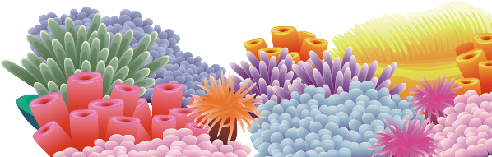




Thứ năm ngày 14 tháng 9 năm 2023
Tiếng Việt

Slide 3
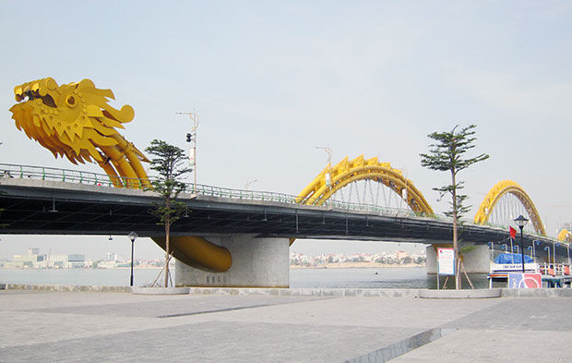

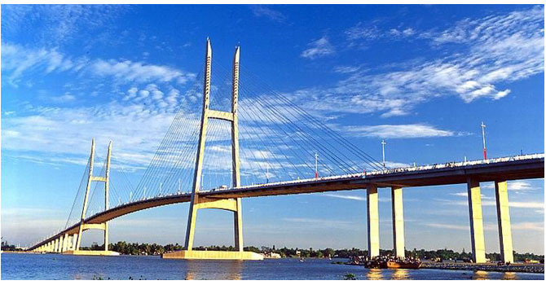

TRÒ CHƠI: CẢNH ĐẸP VIỆT NAM
Từ nào chỉ màu sắc:
rì rào,
tim tím
Từ nào chỉ âm thanh:
Cầu Rồng - Đà Nẵng
Cầu Phú Mỹ - TP. HCM
oàm oạp,
thơm thơm
Từ nào chỉ hình dáng:
rung rinh,
mảnh khảnh
Từ nào chỉ hương vị:
lêu khêu,
đăng đắng
Cầu Mỹ Thuận – Tiền Giang
Cầu Cần Thơ

Slide 4





Nhạc nền
BẮT ĐẦU

Slide 5
CÁCH CHƠI
Trò chơi sẽ có 4 câu hỏi trắc nghiệm.
Để trả lời các câu hỏi này, em hãy đưa ra
kí hiệu KÉO - BÚA - BAO chứa đáp án đúng
mà các em tìm được trước lớp nhé!

Slide 6






Đâu là từ chỉ sự vật trong các từ sau?
CÂU 1
Đi cày
Âm thanh
kiểm tra đáp án
Con trâu
Gặm cỏ

Slide 7


Đâu là từ chỉ hoạt động trong các từ sau?
CÂU 2
Thả diều
Con diều
Bầu trời

Slide 8



CÂU 3
Đâu là câu giới thiệu trong các câu sau:
Mẹ em là thợ may
Cô thợ may may áo rất đẹp.
Các cô thợ may là người may ra những bộ quần áo đẹp

Slide 9

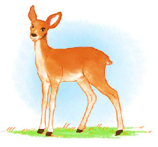
Thứ năm ngày 14 tháng 9 năm 2023
Tiếng Việt
Luyện tập: Từ chỉ đặc điểm. Câu nêu đặc điểm.
Bài 1. Sắp xếp các từ in đậm màu đỏ dưới đây vào nhóm thích hợp.
a, Ở bờ ao nhà tôi có một bụi kim ngân. Cứ vào dịp tháng Năm, từ các kẽ lá nảy ra từng chùm hoa hai bông, một bông màu vàng, một bông màu trắng, nhỏ xíu, thơm ngát.
( Theo Trần Hoài Dương)
b, Nai con có bộ lông màu nâu nhạt, mịn màng, bốn cẳng cao nghều như là đi trên đôi cà kheo. Cái đầu dài và nhỏ, hai tai vểnh lên.
( Nguyệt Ánh)

Slide 10
Thứ năm ngày 14 tháng 9 năm 2023
Tiếng Việt
Luyện tập: Từ chỉ đặc điểm. Câu nêu đặc điểm.
Bài 1. Sắp xếp các từ in đậm màu đỏ dưới đây vào nhóm thích hợp.
cao nghều,
nhỏ,
vàng,
trắng,
nhỏ xíu,
thơm ngát,
dài,
nâu nhạt
Từ chỉ màu sắc | Từ chỉ hình dáng, kích thước | Từ chỉ hương vị

Slide 11
Thứ năm ngày 14 tháng 9 năm 2023
Tiếng Việt
Luyện tập: Từ chỉ đặc điểm. Câu nêu đặc điểm.
Bài 2. a, Tìm thêm từ ngữ chỉ đặc điểm theo ba nhóm sau.
Từ chỉ màu sắc | Từ chỉ hình dáng, kích thước | Từ chỉ hương vị
xanh, trắng, đỏ chót, tím ngắt,...
bé nhỏ, rộng mênh mông, hẹp, dày, mỏng, khổng lồ, tí hon,...
thơm, đắng, chua, cay, mặn, ngọt,...
b, Đặt câu với 2 - 3 từ ngữ tìm được.
M: Hoa mướp màu vàng rực rỡ.

Slide 12
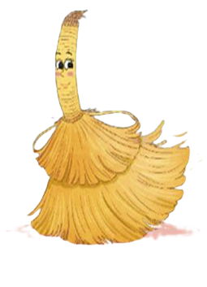
Thứ năm ngày 14 tháng 9 năm 2023
Tiếng Việt
Luyện tập: Từ chỉ đặc điểm. Câu nêu đặc điểm.
Bài 3. Dựa vào tranh, chọn từ thích hợp thay cho ô trống.
CÔ CHỔI RƠM
Trong họ hàng nhà chổi thì cô bé chổi rơm vào loại nhất. Cô có chiếc váy . Không ai đẹp bằng. Áo của cô cũng tết săn lại, cuốn từng vòng quanh người, trông cứ như là áo len vậy.
Tuy nhưng chổi rơm rất được việc. Ngày hai lần, chị Thùy linh mang chổi ra nhà. Chỉ quét nhà thôi, còn sân, vườn đã có chổi khác cứng hơn.
( Theo Vũ Duy Thông)
xinh xắn
vàng óng
bé

Slide 13

XIN CHÂN THÀNH CẢM ƠN
QUÝ THẦY CÔ GIÁO VÀ CÁC EM
Notes:
13

